Slide 1
최종 프로젝트 발표
3조 박경민 김형래 오소진

Slide 2
CONTENTS
01
02
03
04
CBookNU
개발 기술
동영상 실행
Q&A

Slide 3
01
프로그램 설명

Slide 4

01.
CBookNU
: 충북대학교 학생들이 중고서적과 레포트를 판매할 수 있는 사이트

Slide 5



01.
CBookNU
+
+
AWS 서버 : http://13.125.253.31:8080/

Slide 6
02
개발 기술

Slide 7



02.
개발 기술

Slide 8
02.
개발 기술
오픈소스의 관계형 데이터베이스 관리 시스템
MySQL과 동일한 소스코드를 기반으로 함

Slide 9
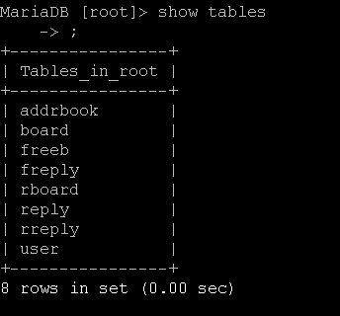
02.
개발 기술
전체 테이블
board : 중고 서적 판매 게시판
freeb : 자유 게시판
freply : 자유게시판 댓글
rboard : 레포트 게시판
reply : 중고 서적 판매 게시판 댓글
rreply : 레포트 게시판 댓글
user : 사용자

Slide 10
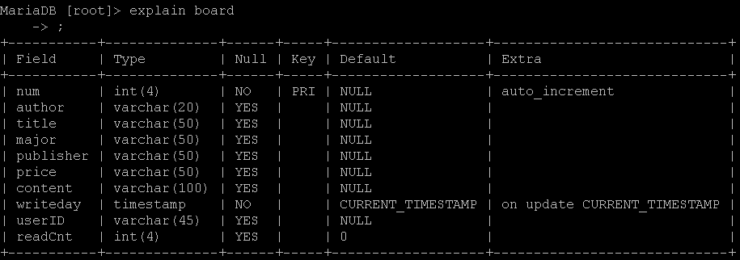
02.
개발 기술
중고 서적 판매 게시판

Slide 11
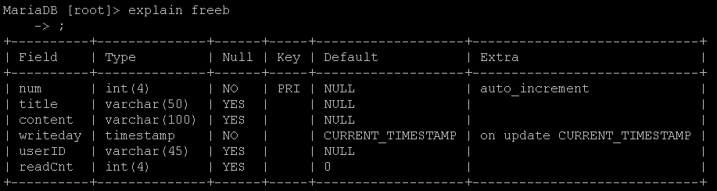
02.
개발 기술
자유 게시판

Slide 12
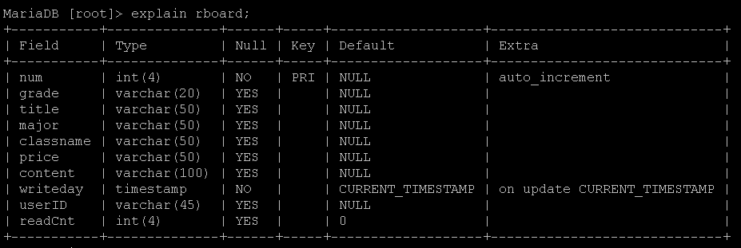
02.
개발 기술
레포트 게시판

Slide 13
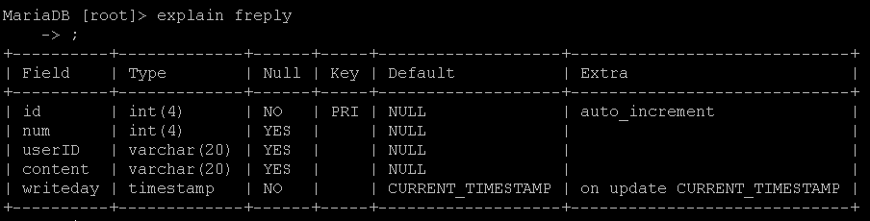
02.
개발 기술
자유 게시판 댓글

Slide 14
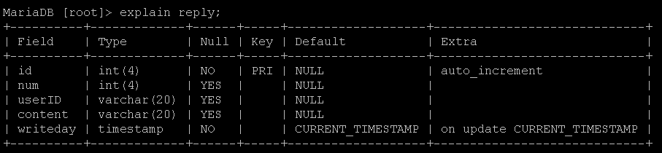
02.
개발 기술
중고 서적 판매 게시판 댓글

Slide 15
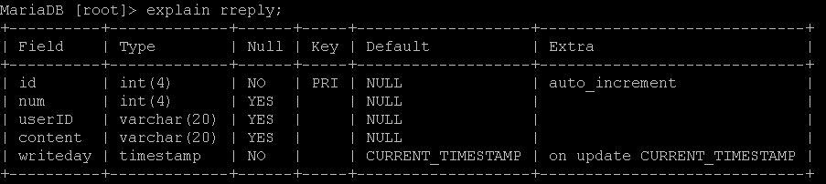
02.
개발 기술
레포트 게시판 댓글

Slide 16
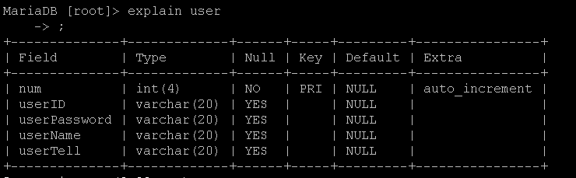
02.
개발 기술
사용자 정보

Slide 17
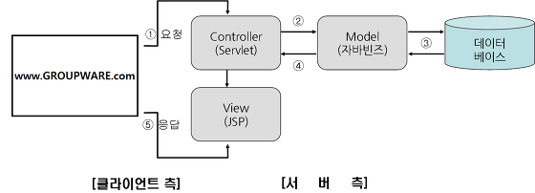
02.
개발 기술

Slide 18
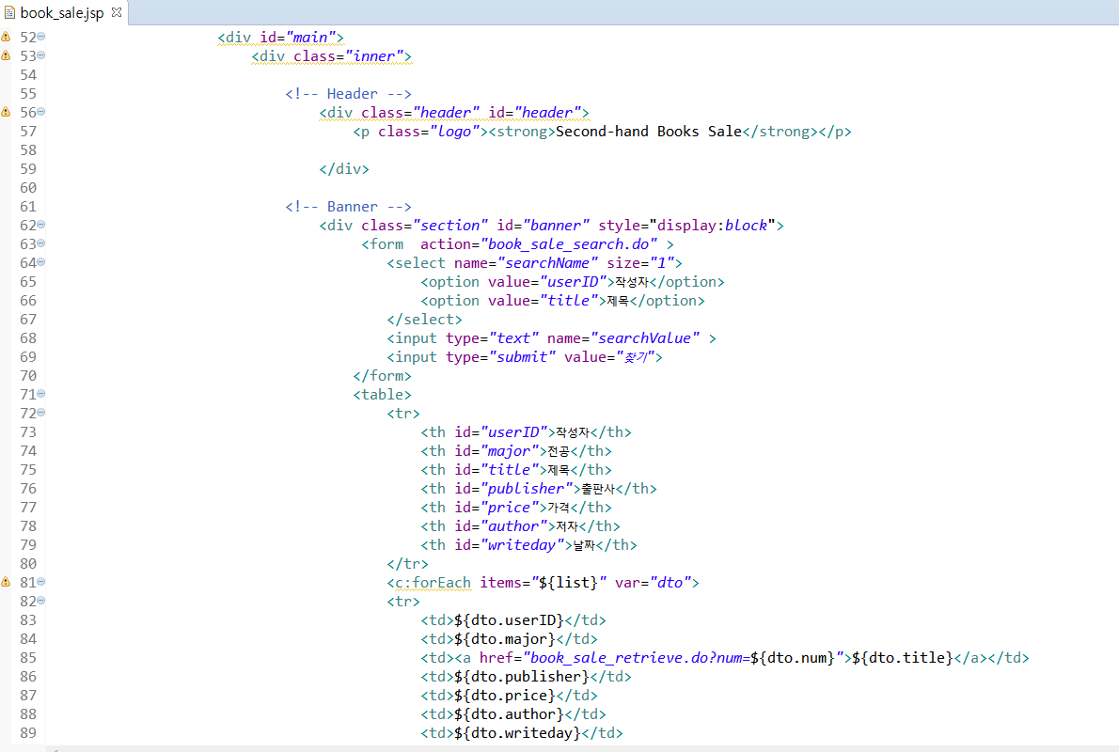
02.
개발 기술
VIew
클라이언트의 요청에 대한 응답을 UI화
면으로 출력

Slide 19
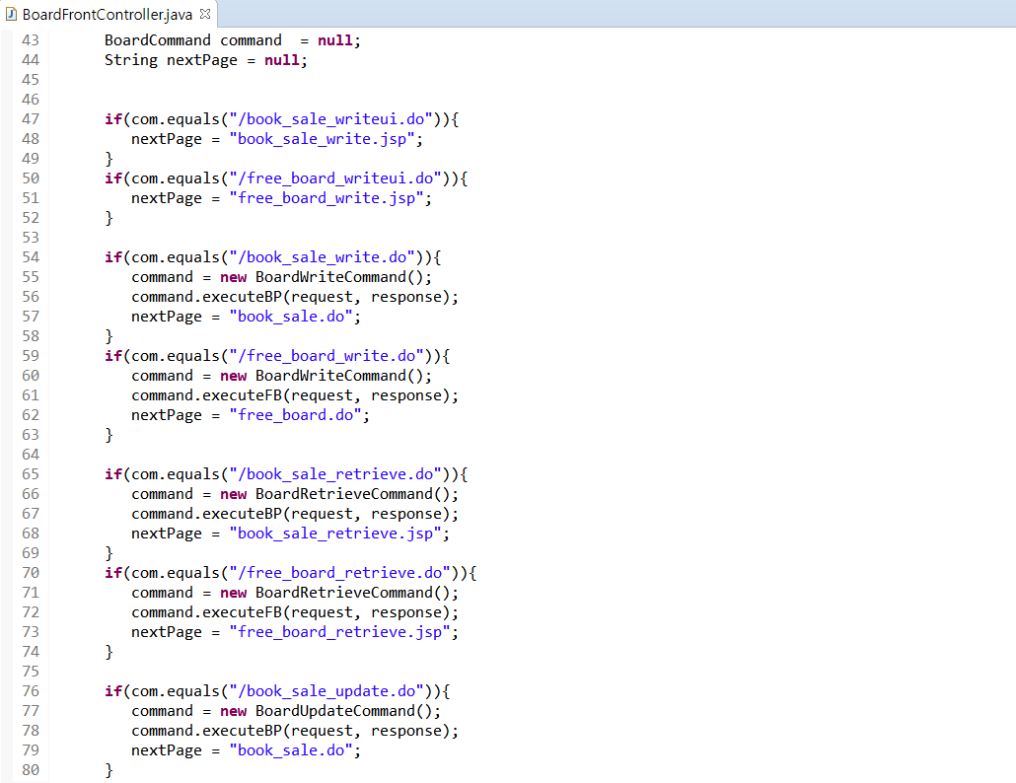
02.
개발 기술
Controller
클라이언트의 요청을 받아 해당하는 작
업으로 분기시킨다.

Slide 20
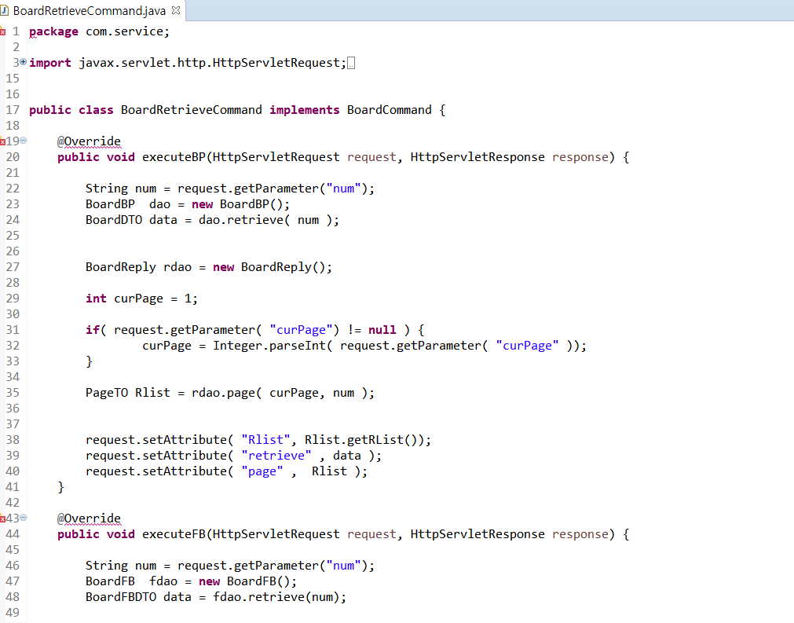
02.
개발 기술
Command
Controller에서 분기된 명령을 직접처리

Slide 21
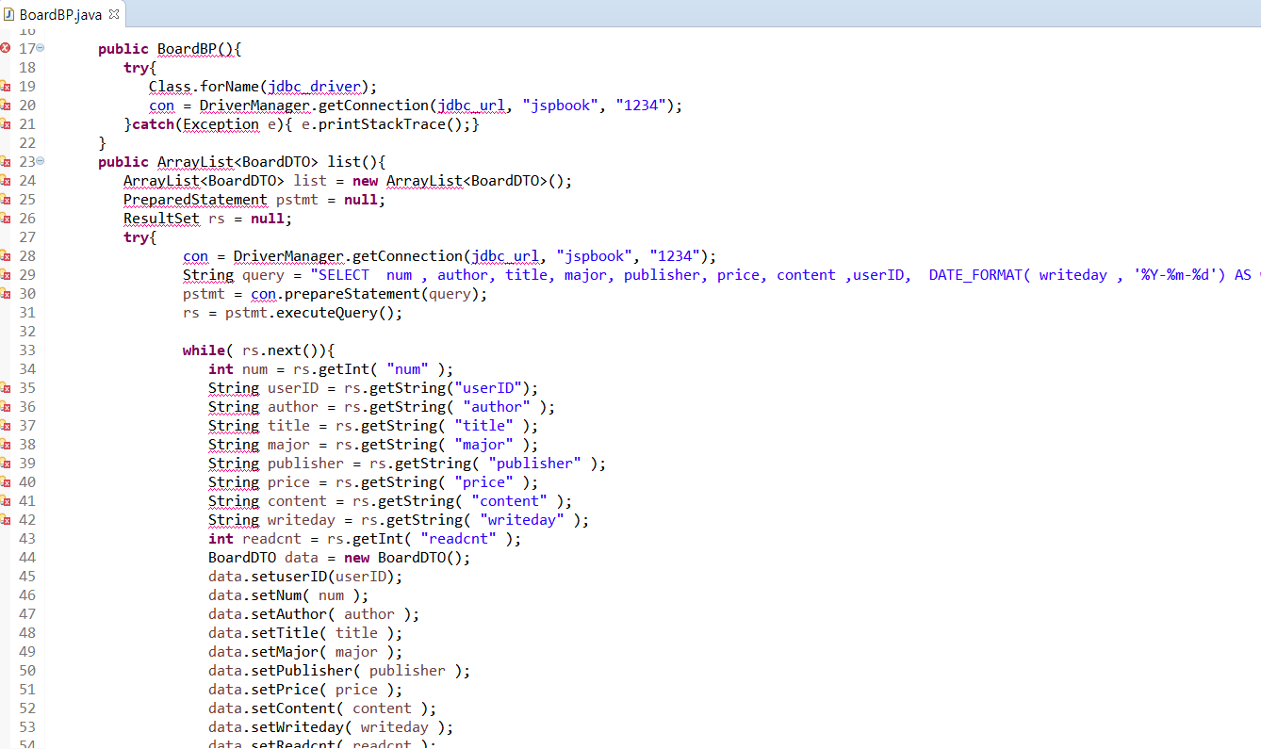
02.
개발 기술
DAO(Data Access Object)
데이터베이스에 연결하여 필요한 로직
을 수행

Slide 22
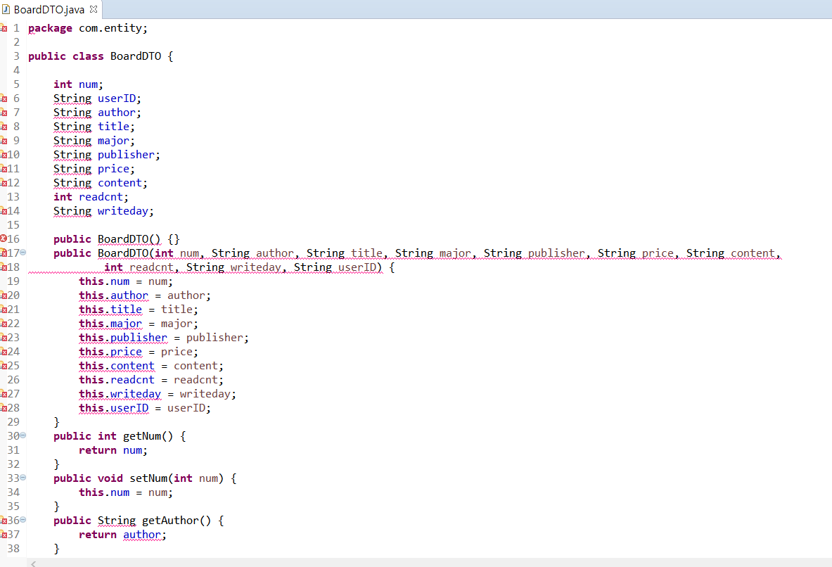
02.
개발 기술
DTO(Data Transfer Object)
DAO로부터 전달된 데이터를 사용자 시
스템으로 전달

Slide 23
03
동영상 실행

Slide 24
03.
동영상 실행

Slide 25
04
Q&A

Slide 26
Thank you

